Slide 1




Ballon actif
L’hybride : une vraie bonne idée ?
Dr HUMEAU Vincent
CH Auxerre
Le 14/03/2025

Slide 2
Cas clinique n°1 :
Mme B. âgée de 90 ans hospitalisée pour SCA ST- avec tableau clinique de douleur thoracique constrictive typique évoluant depuis 48h.
ATCD :
  AVC ischémique
  Endartériectomie carotidienne bilatérale 2010
  Epilepsie
FDRCV : dyslipidémie.
ECG : RS, QRS fin. ST- inféro-latéral.
Biologie : Hb 8,1 – plaquette 148000 – troponine 23429 – NT proBNP 10825 - créatinine 138 µmol/L.
ETT : FEVG 50%. Hypokinésié inférieure? Pas de valvulopathie.

Slide 3

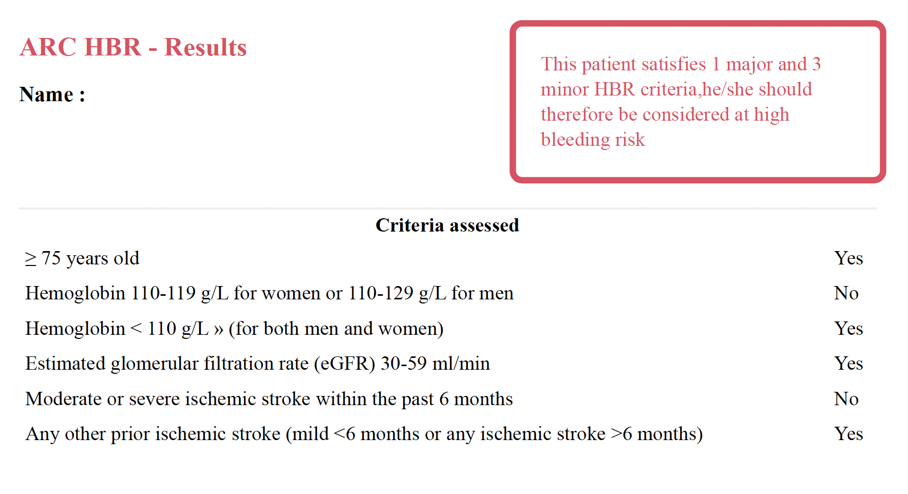
Cas clinique n°1 :
Critères ARC HBR :
  1 critère majeur : anémie < 11 g/L
  3 critères mineurs :
    âge > 75 ans
    IRC avec DFG 30-60 mL/min
    AVC ischémique > 6 mois
HBR si
  1 critère majeur OU
  2 critères mineurs

Slide 4
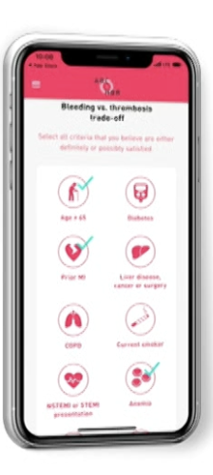
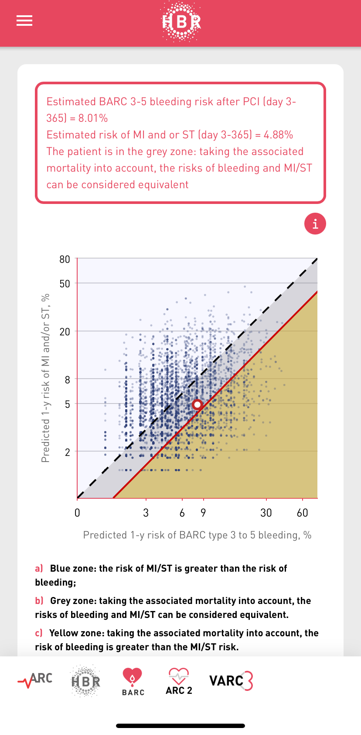
Cas clinique n°1 :

Slide 5
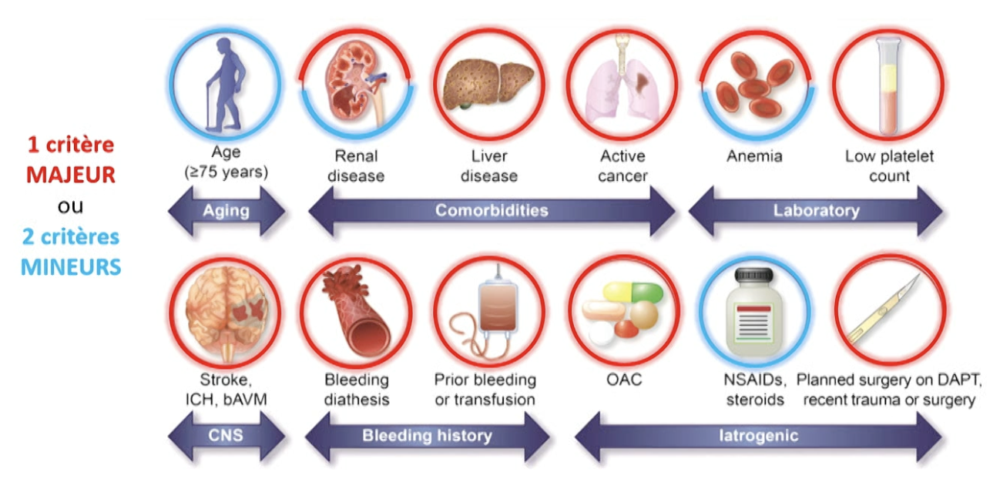
Cas clinique n°1 : HBR

Slide 6
Cas clinique n°1 : SLS
Stent Less Strategy : 3 critères :
  Patiente HBR
  Patiente HIR :
    diminuer l’IM = indice métallique = longueur totale du stent/longueur totale de la lésion
  Bifurcation :
    simplification de l’angioplastie

Slide 7
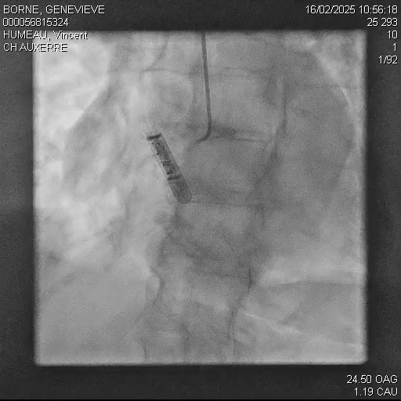
Coronarographie :

Slide 8
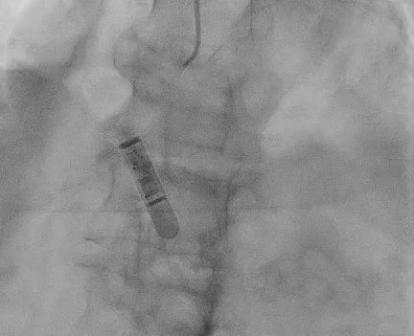

Slide 9
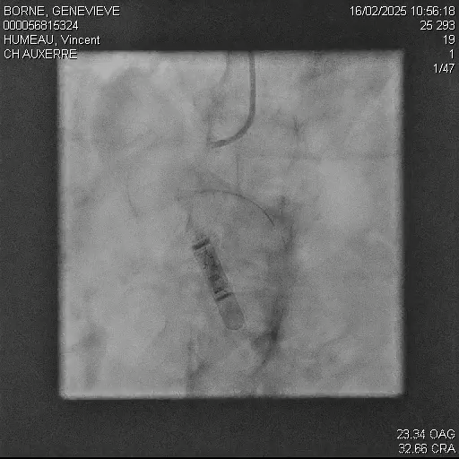
Prédilatation BNC 2.5 X 20mm

Slide 10
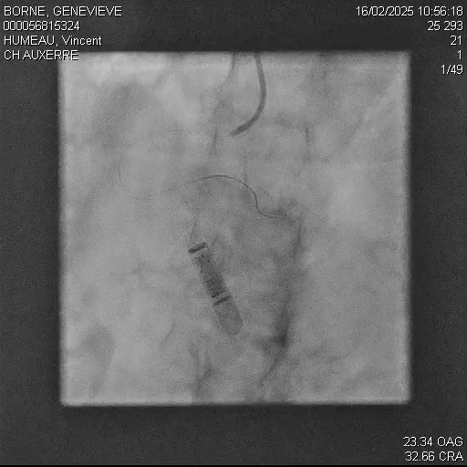
Après ballon actif 2,5 x 30mm

Slide 11
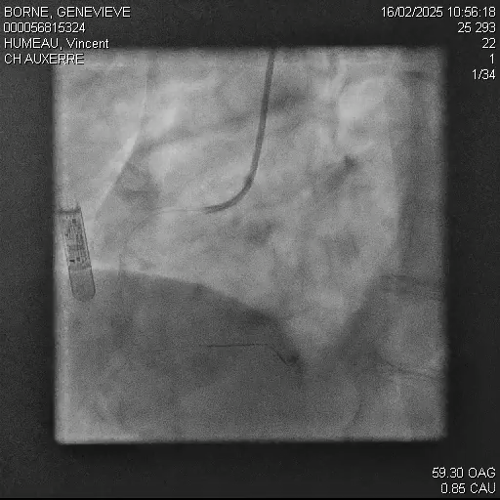

Slide 12
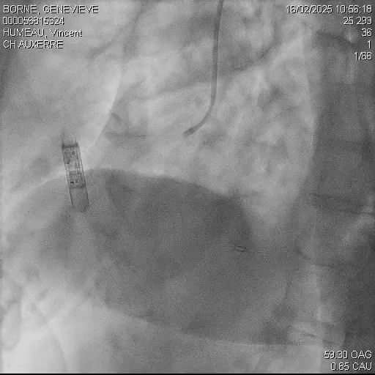
Résultat final :
Genou inférieur ONYX 3.0 x 34mm

Slide 13
Résultat final :

Slide 14
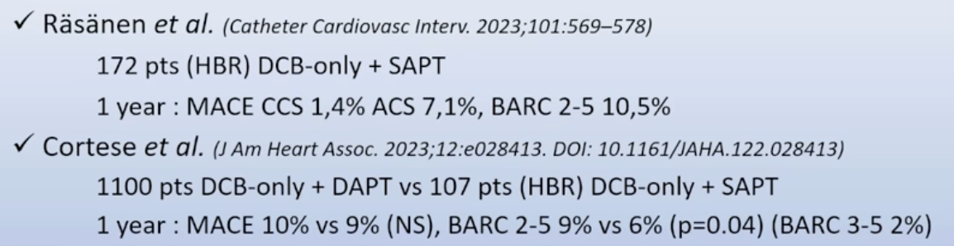
Conclusion :
C’est pas mal cette stratégie… il est midi je serai à l’heure pour l’apéro avec les copains.
Patiente de 90 ans avec anémie : arrêt précoce DAAP si besoin ?
  si elle doit avoir une FOGD/coloscopie
  Si saignement digestif actif après charge P2Y12…
Possibilité de SAPT ?
Mais j’aurais peut être du faire tout au ballon actif pour ça…

Slide 15
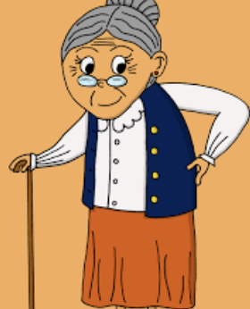
Cas clinique 2 :
Mme F. 84 ans ; 153cm, 78Kg.
ATCD : 0
FDRCV : HTA
Clinique : Angor typique CCS 2
Biologie : Hb 11,1 – Créatinine 84 – Plaquette 131 000.
ETT repos : FEVG 65%, pas de valvulopathie, pas d’HTP…
ETT dobutamine : ischémie antérieure, et apicale.

Slide 16
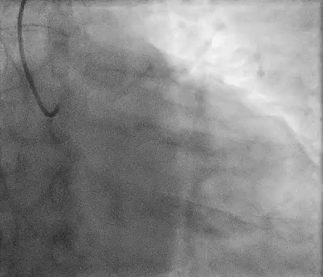
Coronarographie :

Slide 17
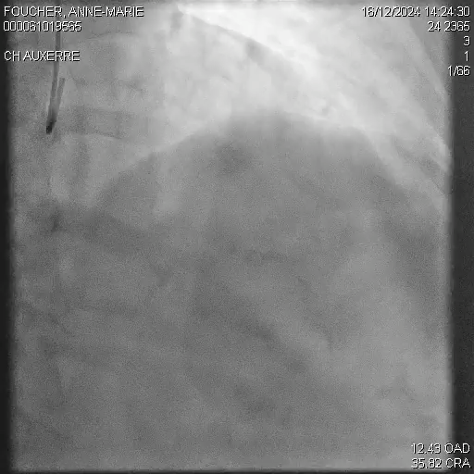

Slide 18
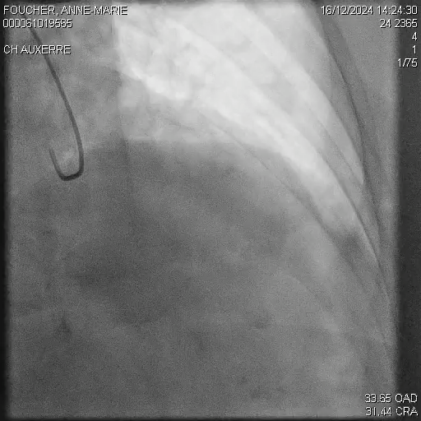

Slide 19
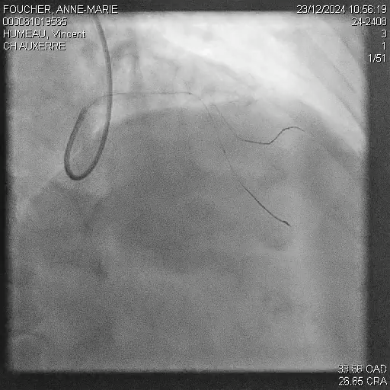
IVA prédilatation
Prédilatation BNC 2.0 X 30mm

Slide 20
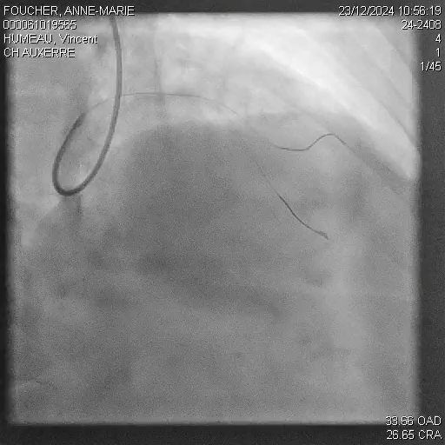
IVA après prédilatation

Slide 21
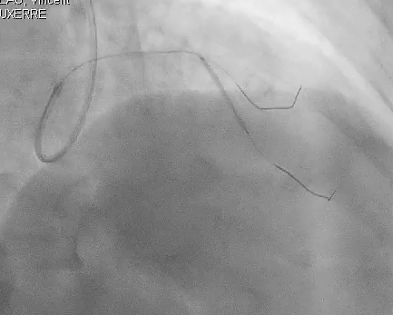
IVA ballon actif
Ballon actif 2.0 X 30mm

Slide 22
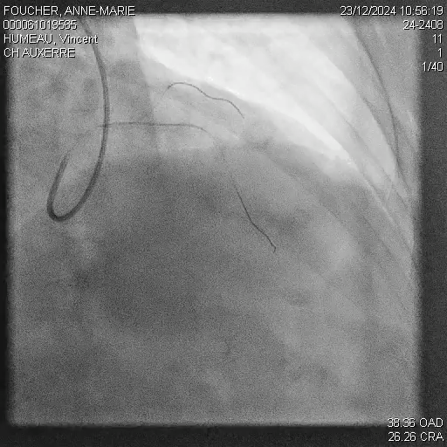
IVA stent 1
ONYX 2,25 x 34mm

Slide 23
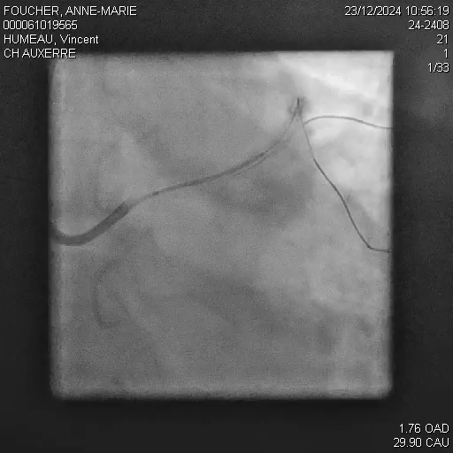
IVA stent 2
ONYX 2,5 x 22mm

Slide 24
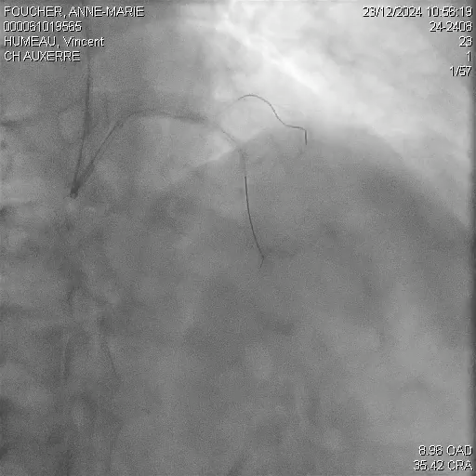
Résultat final :

Slide 25
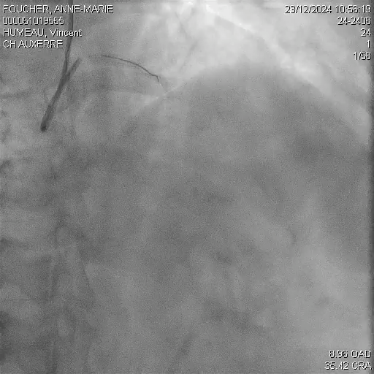
Résultat final :

Slide 26
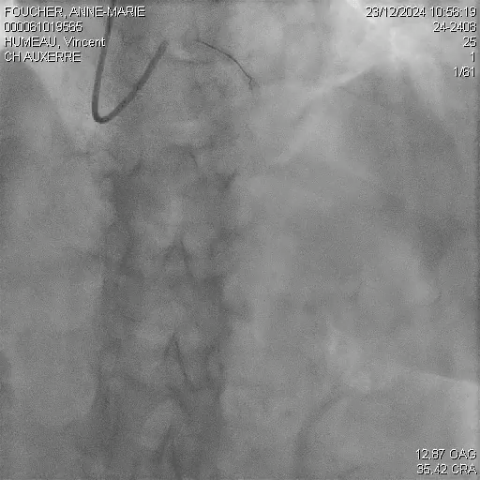
Résultat final :

Slide 27

Evolution à H24 :
Sortie le lendemain.
Aucune douleur thoracique.
Pas de modification ECG.
Troponine 700.
2ème cas en 15j : c’est vraiment pas mal comme technique…

Slide 28
1 semaine plus tard…
Rappel pour douleur thoracique typique lui rappelant son angor initial.
Troponine 262
ECG : T négative V3 V4 V5 V6
ETT : RAS (FEVG 65%, pas de trouble de la cinétique…)

Slide 29
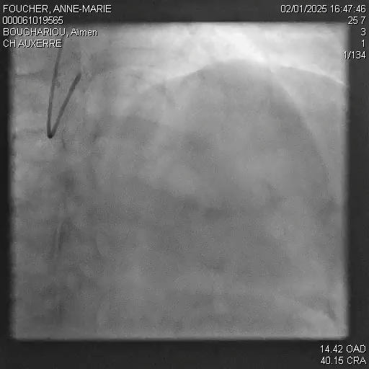
Coronarographie :

Slide 30
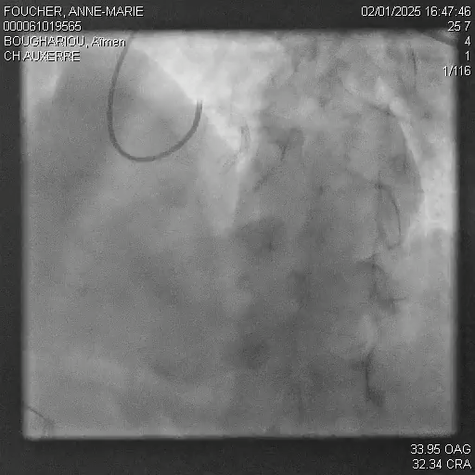

Slide 31
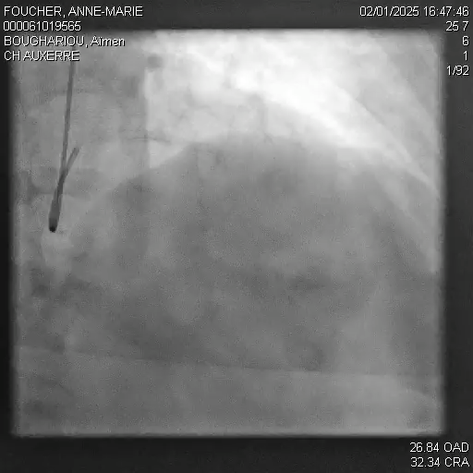
Que faites vous ?
Je laisse la dissection derrière le stent :
  TIMI 3
  Dissection type B
1 stent actif jointif avec celui de l’IVA moyenne ?
Imagerie intra-coronaire ?

Slide 32
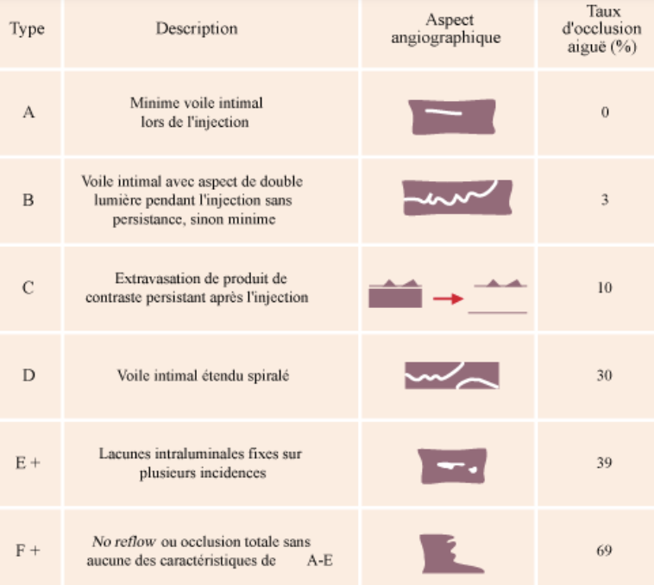
Quand stenter en bail out :
REC CAGE FREE1
  TIMI ≤ 2
  Dissection D, E, F
  Sténose résiduelle ≥ 30%
SELUTION :
  FFR ≤ 0,80
  « flow limiting dissection »
Quid de l’ECG ? Douleur ?
Pr Montalecsot SVT 1996

Slide 33
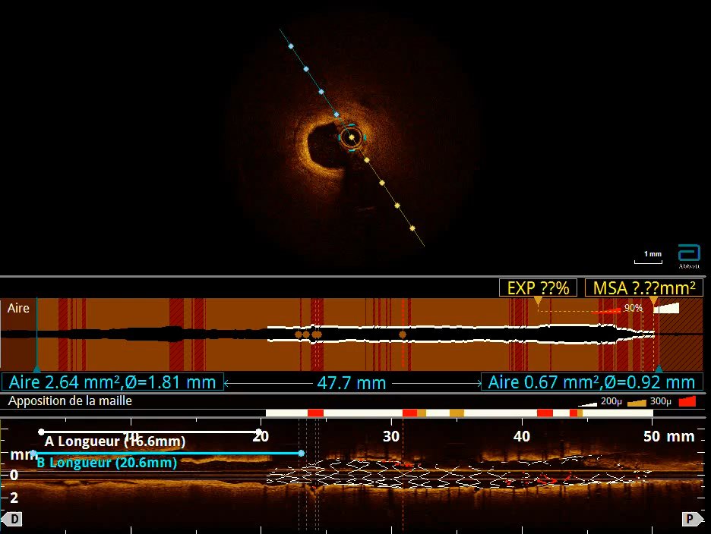
OCT :

Slide 34
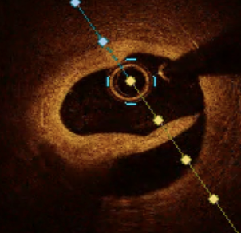
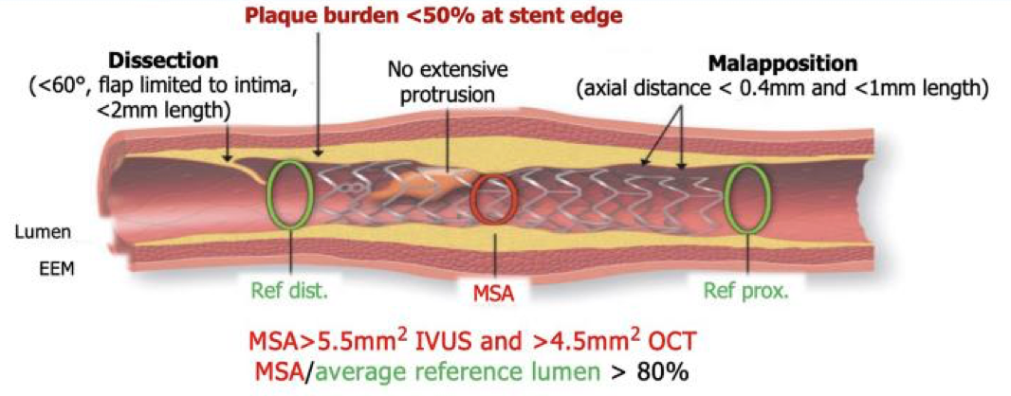
OCT :
L.Raber et al Eurointervention 2018

Slide 35
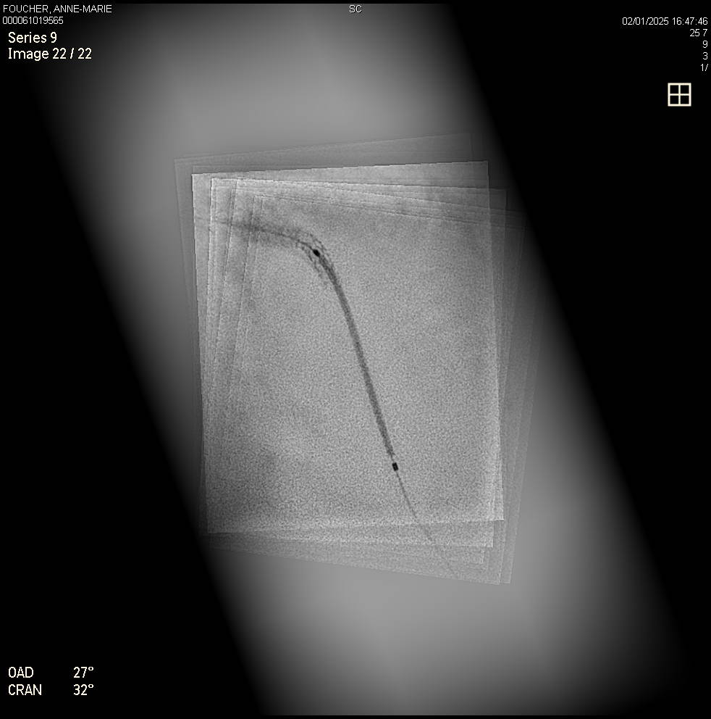
Stentboost :
ONYX 2,25 x 30mm

Slide 36
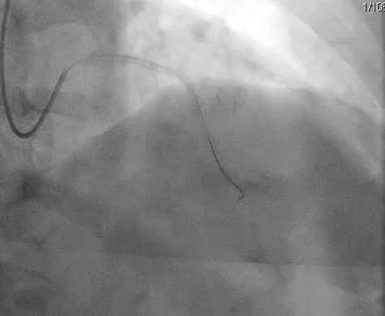
Contrôle final :

Slide 37
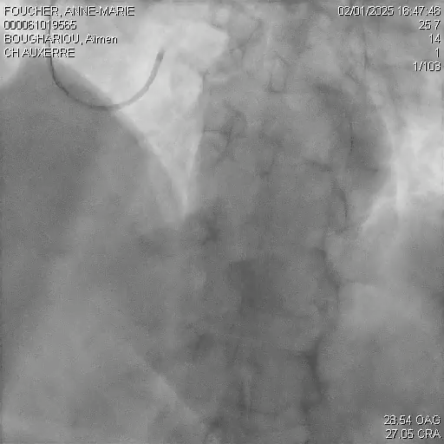
Contrôle final :

Slide 38
Conclusion :
DCB only intéressant pour la prise en charge des patients HBR/HIR/bifurcation.
Intérêt de l’hybride sur les lésions longues avec disparité de calibre amont/aval ?
Intérêt des dispositifs « modificateurs de plaque » = scoring ou cutting ?
  BNC suffirait pour les lésions ≤ 2,5mm
  Scoring ou cutting si lésions > 2,5mm
Que faire des dissections résiduelles ?
  Classification obsolète ? OCT systématique ?
Courbe d’apprentissage +++ sur la technique DCB only

Slide 39
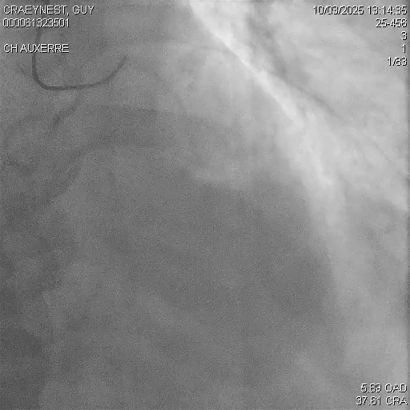
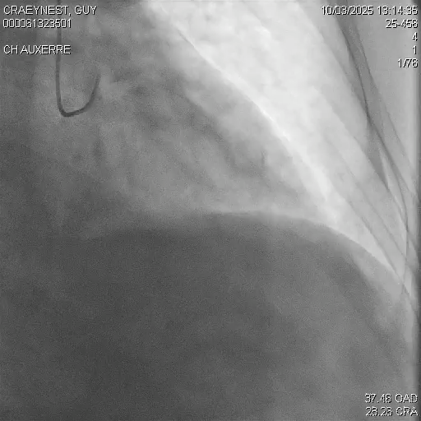
Prêts pour du « DCB only » ? :

Slide 40
MERCI

